Slide 2
Среди наречий имеются: указательные, неопределённые, вопросительные, отрицательные.
указат. | неопред. | вопрос. | отриц.
здесь, там, Тут | где-то, куда-то, кое-где | где, куда, когда | нигде, никуда, никогда

Slide 4
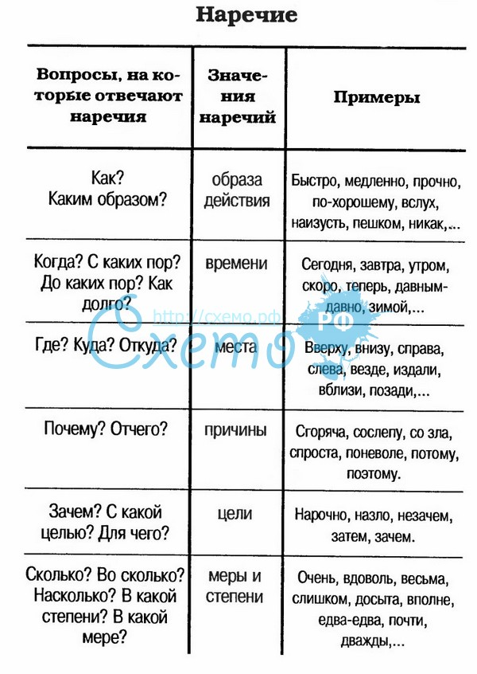

Slide 5
Наречия образуются:
от существительных: вверх, снизу.
от прилагательных: заново, по-испански.
от местоимений: по-моему, затем.
От числительных: однажды, во-вторых.
Наиболее распространенными способами образования наречий являются следующие:
1) суффиксальный: нежный — нежно, критический — критически;
2) приставочно-суффиксальный: светлый — засветло , изнанка — наизнанку;
3) приставочный: ласково — неласково, где — нигде;
4) сложение разных видов:
· сложение слов: едва-едва;
· сложение с первым элементом полу-: полушутя;
· сложение с присоединением суффикса или приставки и суффикса: мимо ходить — мимоходом, вполоборота.

Slide 6
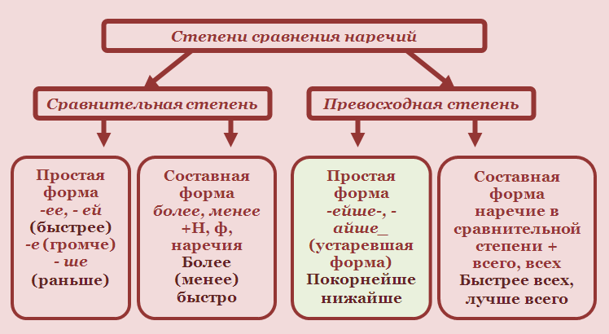

Slide 7
Буквы е и и в приставках не- и ни- отрицательных наречий.
В отрицательных наречиях под ударением пишется приставка не-, а без ударения – ни-.
Некогда ( под удар.). Никогда ( без удар.).

Slide 8
Буквы о и а на конце наречий
В наречиях с приставками из-, до-, с- на конце пишется буква а, если эти наречия образованы от бесприставочных прилагательных. | В наречиях с приставками из-, до-, с- на конце пишется буква о, если они образованы от прилагательных, в которых уже были приставки.
Досуха (от сухой – без приставки). | Досрочно ( от досрочный – с приставкой).

Slide 9
Буквы о и е после наречий
На конце наречий после шипящих под ударением пишется буква о, без ударения – е.
Исключение: ещё.
Например: свежо, певуче. Ещё(искл.).

Slide 10
Мягкий знак после шипящих на конце наречий
После букв ш и ч на конце наречий пишется мягкий знак. После буквы ж мягкий знак не пишется.
Исключение: настежь.
Например: Вскачь. Замуж. Настежь (искл.).

Slide 11
Слитное и раздельное написание не с наречиями.
Не с наречиями на –о и –е пишется слитно: 1) если слово не употребляется без не- ( нелепо – не употреб.);2)если наречие с не- может быть заменено синонимом без не- или близким по значению выражением (Говорил неискренне – фальшиво).
Не с наречиями на –о и –е пишется раздельно: 1)если в предложении есть противопоставление с союзом а ( не хорошо, а плохо);2) если к наречию относятся слова далеко не, вовсе не, совсем не, ничуть не, нисколько не, никогда не (вовсе не интересно);3) если наречие оканчивается не на –о и –е ( не по-товарищески – не на –о и –е).

Slide 12
Одна и две буквы н в наречиях.
В наречиях пишется столько же н, сколько в прилагательных и причастиях, от которых они образованы.
( Держался) мужественно (мужественный).
( Говорил ) интересно ( интересный).

Slide 13
Дефис между частями слова в наречиях
Дефис в наречиях пишется:
после приставок по-, в- (во),
если в слове есть суффиксы –ому (ему),-ых (-их),-и.
Например: по-осеннему, по-дружески;
во-первых, в-пятых.

Slide 14
Слитное и раздельное написание приставок в наречиях, образованных от существительных и количественных числительных
Приставки в наречиях на письме присоединяются тремя способами: обычно слитно (вверху, вмиг) и через дефис (по-вашему, кое-где), реже раздельно (без устали, на миг). Орфограммами при этом являются дефис (по-нашему), слитное написание (впрок) и пробел (по трое).

Slide 16
Морфологический разбор
План разбора
1.Часть речи.
2.Морфологические признаки. 1.Неизменяемое слово.
2. Степень сравнения(если есть).
3. Синтаксическая роль.
Ложатся тихо ночи тени.
Письменный разбор
Тихо – наречие.
1.Ложатся (как?) тихо; признак действия.
2. Неизм.
3. Ложатся как? тихо.

Slide 19
Сложноподчинённое предложение
с придаточным места
где? куда? откуда?
[ там ] , ( с.сл. где… ).
туда куда
оттуда откуда
Орёл поднялся там, где прибой швыряет свои белые фонтаны.

Slide 20
Сложноподчинённое предложение
с придаточным времени
Как хорошо было свежее и туманное утро, когда тени деревьев лежали далеко на воде.
когда? как долго? с каких пор? до каких пор?
[ ] , ( с.сл. когда… )

Slide 21
Категория состояния
Самостоятельная часть речи, которая обозначает состояние человека, животных, среды, природы.
Отвечают на вопросы: каково? как?
Слова категории состояния не изменяются.
Имеют степени сравнения.
В безличном предложении – сказуемое.
Notes:
Поработаем с теорией.

Slide 22
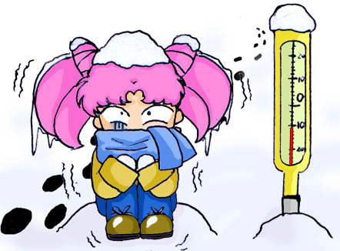
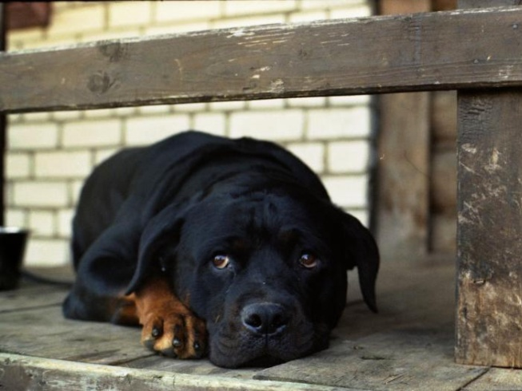
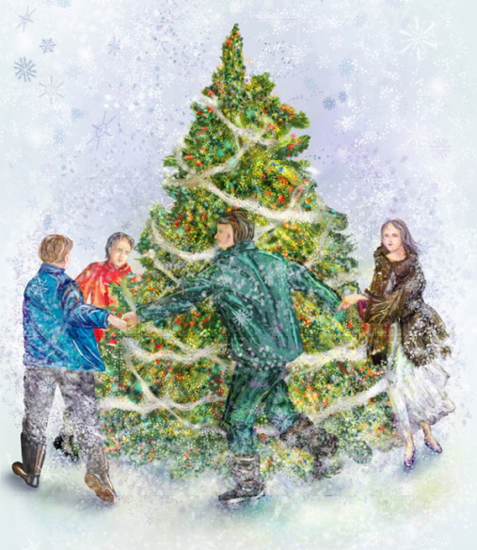
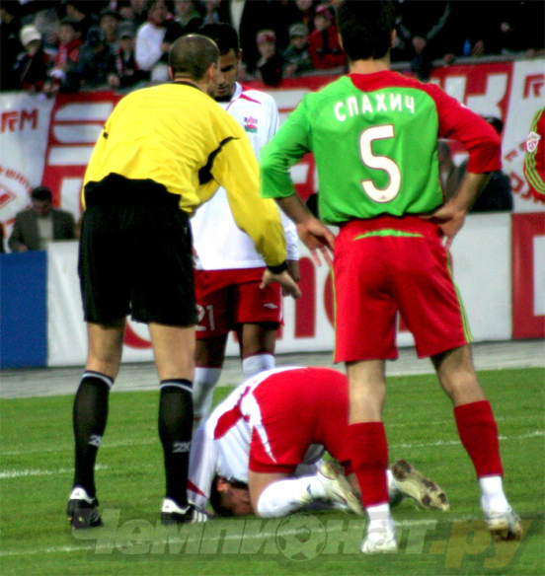
Каково?
зябко
грустно
тоскливо
одиноко
больно
весело
радостно
хорошо

Slide 23
